Slide 1
ПРОЕКТ РАСПРЕДЕЛЕННОЙ ФАЙЛОВОЙ СИСТЕМЫ (DFS)
РЕАЛИЗАЦИЯ НА ОСНОВЕ КЛИЕНТ-СЕРВЕРНОЙ АРХИТЕКТУРЫ С ИСПОЛЬЗОВАНИЕМ QT6 C++ И SQLITE
Участники: Абрахин Е; Бек В; Киселев М; Черевко М.

Slide 2
РОЛИ В КОМАНДЕ
Абрахин Е. – Координирует все компоненты системы
Бек В; Черевко М. – Создают клиент-серверную архитектуру, обеспечивают обмен данными между клиентом и сервером
Киселев М. – Разрабатывает и настраивает базу данных для хранения метаданных файлов
По крайней мере, мы в это свято верим.

Slide 3
ВВЕДЕНИЕ В ПРОЕКТ DFS (DISTRIBUTED FILE SYSTEM)
Создается распределенная файловая система (DFS), основанная на клиент-серверной архитектуре, позволяющая пользователям загружать, сохранять и реплицировать файлы на удаленные серверы. Проект ориентирован на использование в локальной сети организации, что обеспечивает высокую скорость работы и доступности данных.
Ключевые технологии:
Язык разработки: C++ (Qt6)
База данных: SQLite для хранения метаданных

Slide 4
АРХИТЕКТУРА СИСТЕМЫ
Клиент:
Обеспечивает удобные команды для загрузки, скачивания, удаления файлов и получения списка доступных файлов, взаимодействуя с главным сервером и репликами.
Главный сервер:
Координирует запросы клиентов на управление файлами, хранит метаданные файлов в базе данных SQLite и распределяет файлы по репликам для обеспечения отказоустойчивости.
Реплики серверы:
Хранят реплики файлов, автоматически синхронизируются с главным сервером и обрабатывают запросы на выдачу или удаление файлов при необходимости.
Сервер фолловер:
Регулярно обращается к главному серверу, чтобы скопировать с него данные и, при отсутствии ответа, сам становится главным сервером.

Slide 5
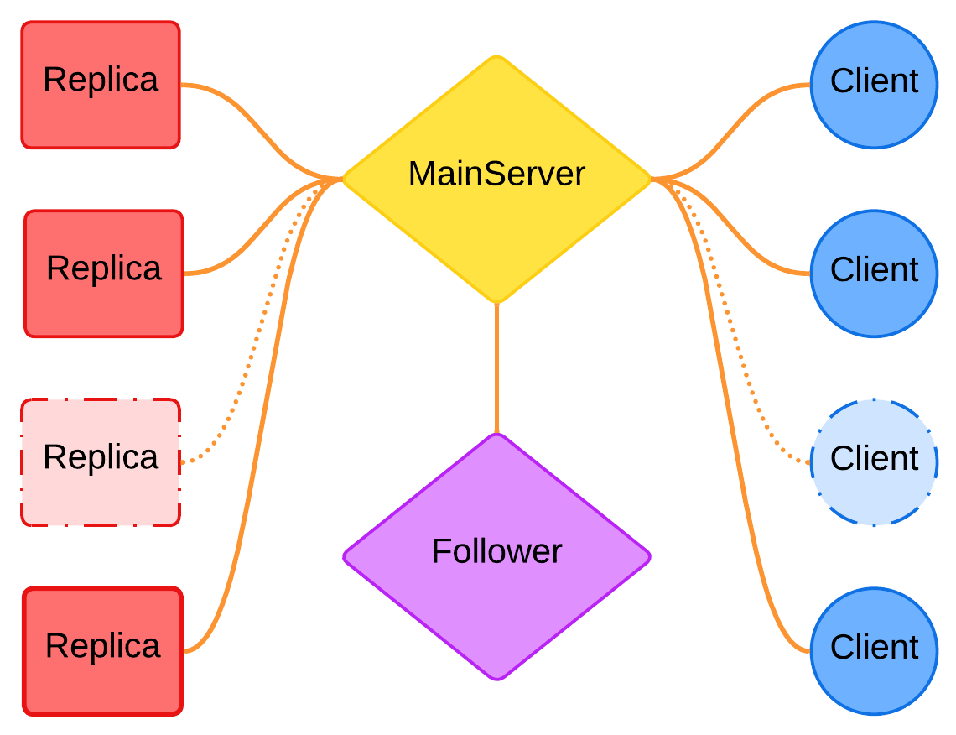
АРХИТЕКТУРА СИСТЕМЫ

Slide 6
МЕХАНИЗМЫ ОТКАЗОУСТОЙЧИВОСТИ
Резервирование главного сервера
В случае сбоя главный сервер имеет резервный экземпляр, который может заменить основной, минимизируя риск потери данных и простоев.
Автоматическое переключение на резервный сервер при обнаружении отказа для обеспечения непрерывности работы.
Репликация данных
Репликация файлов между серверами репликами для поддержания доступности данных и возможности быстрой замены при сбое.

Slide 7
МАСШТАБИРУЕМОСТЬ И СТРАТЕГИЯ РЕПЛИКАЦИИ
Масштабируемость реплик достигается за счет добавления новых серверов реплик в систему, что позволяет равномерно распределить нагрузку на хранилище. Однако главный сервер становится узким местом, так как все запросы клиентов (аутентификация, загрузка, скачивание и удаление файлов) проходят через него.
Пессимистичная стратегия репликации фокусируется на строгом обеспечении консистентности данных. Все изменения файлов сначала фиксируются на главном сервере, после чего обновления синхронизируются с репликами. Клиенты не получают доступ к данным до завершения репликации и впоследствии не смогут получить доступ к не актуальным версиям файлов.

Slide 8
БАЗА ДАННЫХ ДЛЯ ХРАНЕНИЯ МЕТАДАННЫХ
SQLite для хранения метаданных
Выбор базы данных SQLite обусловлен лёгкостью её интеграции, компактностью и простотой в использовании.
В базе данных хранятся:
Метаданные файлов (название, владельца, размер, дату загрузки, группы).
Информация о репликах (расположение копий на дополнительных серверах)

Slide 9
УПРАВЛЕНИЕ ПРАВАМИ ДОСТУПА И АДМИНИСТРИРОВАНИЕ
Администратор выполняет ключевую роль в настройке прав доступа и администрировании пользователей:
Для каждого пользователя администратор может задать права на чтение (r), запись (w) и удаление (d) файлов. Эти права определяют, какие действия могут быть выполнены с конкретными файлами.
Администратор может создавать или изменять группы пользователей и назначать участников в группы.
Администратор имеет возможность назначать других пользователей в качестве администраторов, предоставляя им доступ к функциям управления.
В случае необходимости администратор может удалить учетную запись пользователя из системы.

Slide 10
ПРЕИМУЩЕСТВА РЕАЛИЗАЦИИ НА QT6 И C++
Qt6 и C++
Использование Qt6 обеспечивает мощный набор инструментов для сетевого взаимодействия и написания удобного пользовательского интерфейса.
C++ обеспечивает высокую производительность и гибкость в управлении памятью, что критично для работы с файловой системой.
Легкость интеграции с SQLite
Прямая поддержка SQLite в Qt6 позволяет легко хранить и обрабатывать метаданные файлов, уменьшая сложность проекта.

Slide 11
ПЛАН ВНЕДРЕНИЯ И РАЗВЕРТЫВАНИЯ
Этапы разработки
1. Разработка прототипа с базовыми функциями загрузки и скачивания файлов.
2. Добавление поддержки репликации данных на дополнительные серверы.
3. Внедрение прав доступа и тестирование отказоустойчивости.
4. Финальное тестирование в приближенных условиях, улучшение интерфейса и добавление необязательных функций.

Slide 12
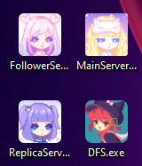
ИСХОДНЫЙ КОД
https://github.com/FasterXaos/Distributed_file_system

Slide 13
ЗАКЛЮЧЕНИЕ
Данный проект представляет собой реализацию простого распределенного файлового хранилища (DFS), построенного на архитектуре сервер-клиент-реплика, которая обеспечивает базовое управление файлами в распределенной среде.
Одной из ключевых особенностей проекта является высокая доступность данных, достигнутая за счет репликации файлов на нескольких серверах. Главный сервер выполняет роль координатора, управляя метаданными файлов и распределением данных по репликам, а дополнительные серверы обеспечивают синхронизацию и резервное хранение.

Slide 14
ПРОДЕЛАННАЯ РАБОТА (26.10-08.11)
Клиент-сервер:
Для клиента: 1) Добавлен виджет(окно) для подключения к серверу. 2) Разработана возможность отключиться от сервера. 3) Реализована возможность разлогиниться. 4) Исправлены ошибки, связанные с загрузкой и скачиванием данных с сервера. 5) Усовершенствован интерфейс, теперь можно выбрать папку для установки файлов с сервера.
Для сервера: 1) Добавлена поддержка базы данных SQLite для хранения метаданных файлов. 2) Разработан функционал для обработки запросов пользователей на регистрацию и авторизацию с последующим сохранением персональной информации в базе данных.

Slide 15
ПРОДЕЛАННАЯ РАБОТА(26.10-08.11)
Базы данных:
Была сформирована таблица пользователей, добавлена возможность регистрации и авторизации пользователей в системе базы данных, ранжирование файлов по имени, сортировка данных по атрибутам, начата разработка окна администратора базы данных и переработана система хранение файлов в базе данных.

Slide 16
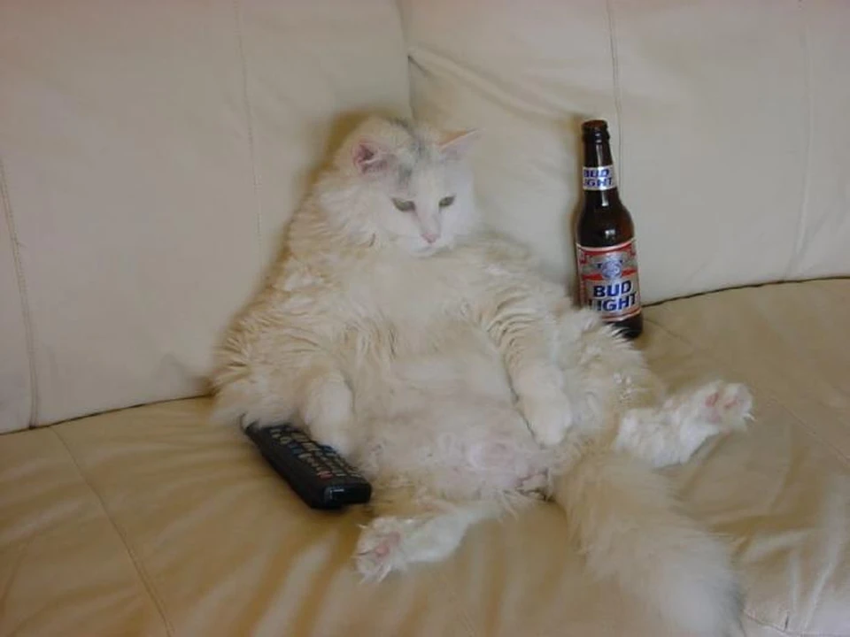
ЦЕЛИ НА СЛЕДУЮЩИЕ НЕДЕЛИ

Slide 17
ПРОДЕЛАННАЯ РАБОТА (09.11-29.11)
- Добавлено логирование.
- Создан интерфейс для сервера.
- Создан ReplicaServer и реализовано его взаимодействие с MainServer: Рассылка файлов на реплики, их удаление, запрос файлов с реплик и хранение информации о местоположении файлов.
- Main Server больше не хранит файлы локально.
- Добавлено описание проекта в репозитории на GitHub.
- Исправлены старые и добавлены новые косяки.
-

Slide 18
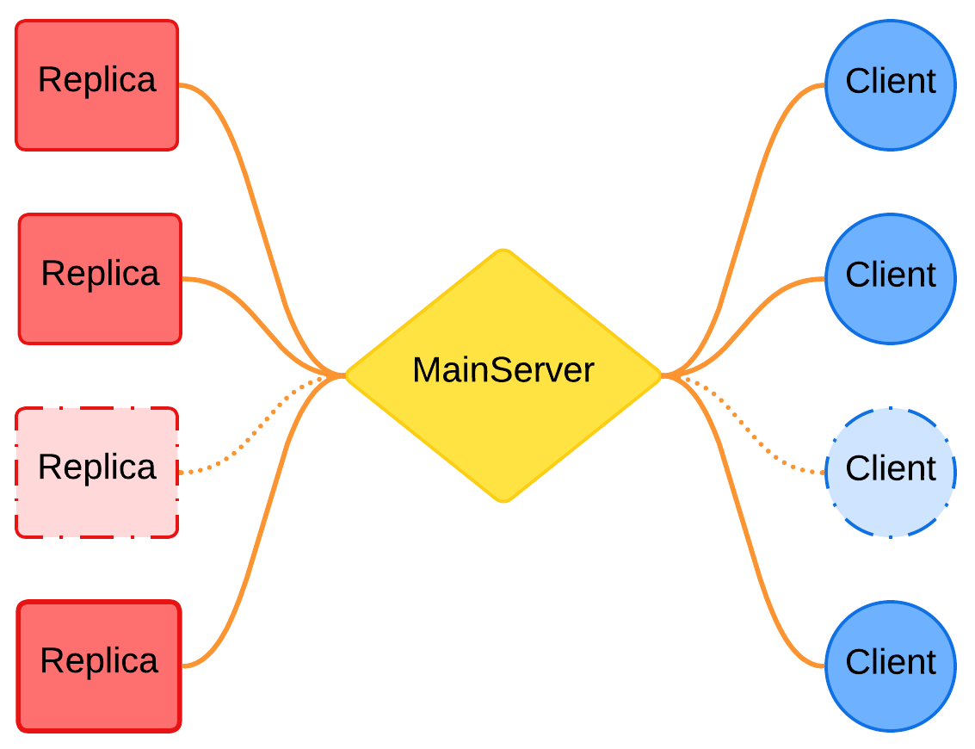
НЫНЕШНЯЯ СХЕМА ПРОЕКТА

Slide 19
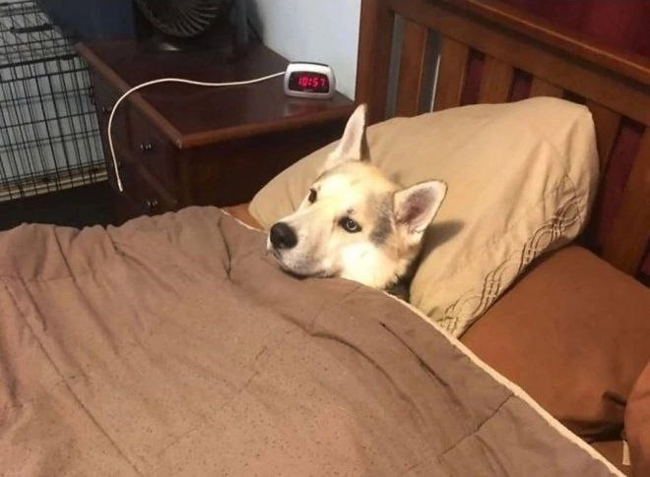
ЦЕЛИ НА СЛЕДУЮЩИЕ НЕДЕЛИ

Slide 20
ПРОДЕЛАННАЯ РАБОТА (30.11-14.12)
- Реализовано администрирование.
- Исправлена блокировка интерфейса.
- Реализован фолловер.
-

